Slide 1
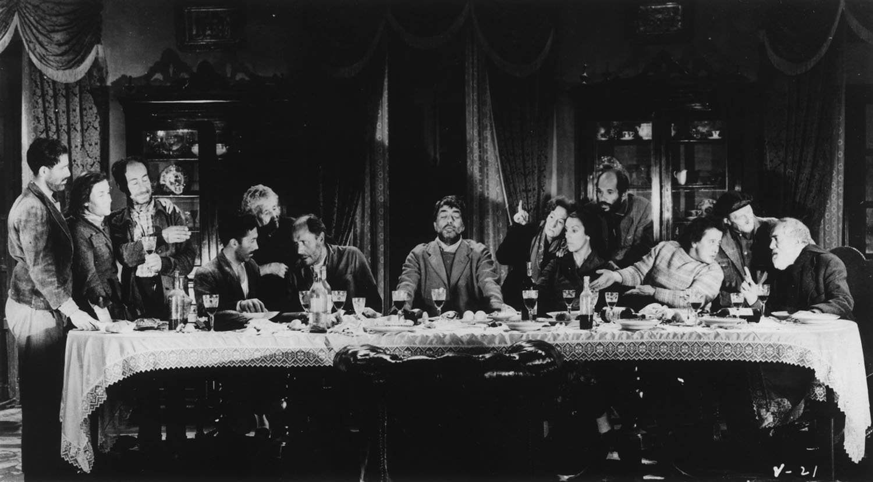
LUIS BUÑUEL
Por Hugo García, Milan La Rosa, Emma Gutiérrez, Carlos Cantos y Lucía López.

Slide 2
1.BIOGRAFIA
1.1. INFANCIA
Nace en Calanda (Teruel) en el 1900.
Se muda a Zaragoza.
Primer acercamiento con el cine (Viaje a la Luna de George Meliés).
Teruel y las funciones de teatro.

Slide 3
1.2. JUVENTUD
Universidad de Madrid Ingeniería agrónoma.
Filosofía y letras (Dalí, Lorca, Alberti o Ramón Gómez de la Serna).
Residencia universitaria, Primeros ensayos y película sobre Goya.
Viaja a Toledo en 1921 y recibe las primeras influencias Dadaístas.
Muere su padre en 1923 Servicio militar
(Poemario un perro andaluz)
Se marcha a Paris y se casa con Jeanne Ruccar

Slide 4
1.3. ADULTEZ
Se consolida como director surrealista, presenta "Un perro andaluz" en 1929.
En 1930 presenta "L'Age d'Or", su película más censurada.
1933 "La tierra sin pan" documental sobre Las Hurdes.
Viaje a Hollywood, disputas con Dalí y vuelta a España.
Se Marcha a Ginebra.
Pabellón español de la exposicion internacional de París.
Trabajó en contra de Franco
Trabaja para el MOMA de Nueva York

Slide 5
Trabaja en México dirigiendo "El gran casino".
Etapa mexicana, "los olvidados" o "el angel exterminador".
Tratado en contra de la bomba atómica.
Vuelve a España en 1960 "figura clave del siglo XX".
Hasta los 80, vuelta a francia.
Celebración en Los Angeles.
Fallece en 1983.
1.3.2 ADULTEZ

Slide 6
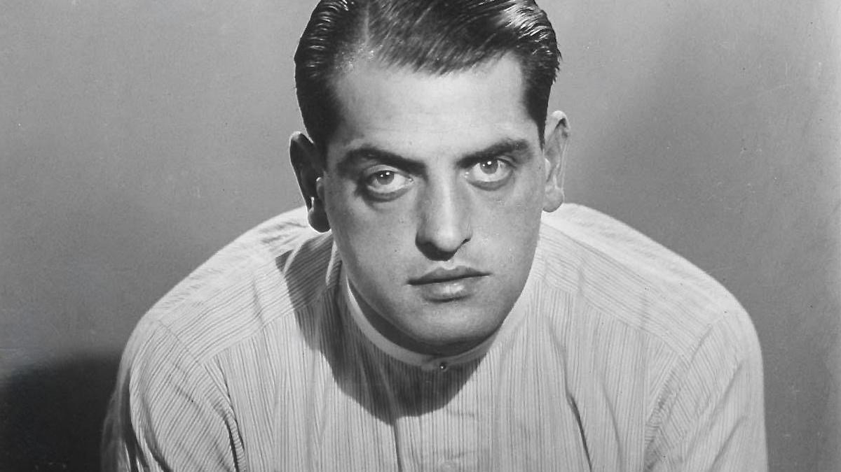
1.4. CONCLUSION

Slide 7
2.FILMOGRAFÍA
2.1. Comienzos y surrealismo
- Un perro andaluz (1929)
- La edad de oro (1930)

Slide 8
2.2. Periodo de guerras
- Las Hurdes, tierra sin pan (1933)

Slide 9
2.3. Etapa Mexicana
- Gran Casino (1947)
- El gran Calavera (1949)
- Los olvidados (1950)
- Susana (1951)
- La hija del engaño (1951)
- Una mujer sin amor (1952)
- Subida al cielo (1952)
- El bruto (1953)
- Él (1953).
- La ilusión viaja en tranvía (1954)
- Abismos de pasión (1954)
- Robinson Crusoe (1954)
- Ensayo de un crimen (1955)
- El río y la muerte (1955)
- Así es la aurora (1956)
- La muerte en el jardín (1956)
- Nazarín (1959)

Slide 10
2.4. Retorno a Europa
- Los ambiciosos (1959)
- La joven (1960)
- Viridiana (1961)
- El ángel exterminador (1962)
- Diario de una camarera (1964)
- Simón del desierto (1965)
- Belle de jour 1967)
- La Vía Láctea (1969)
- Tristana (1970)
- El discreto encanto de la burguesía (1972)
- El fantasma de la libertad (1974)
- Ese oscuro objeto del deseo (1977).

Slide 11
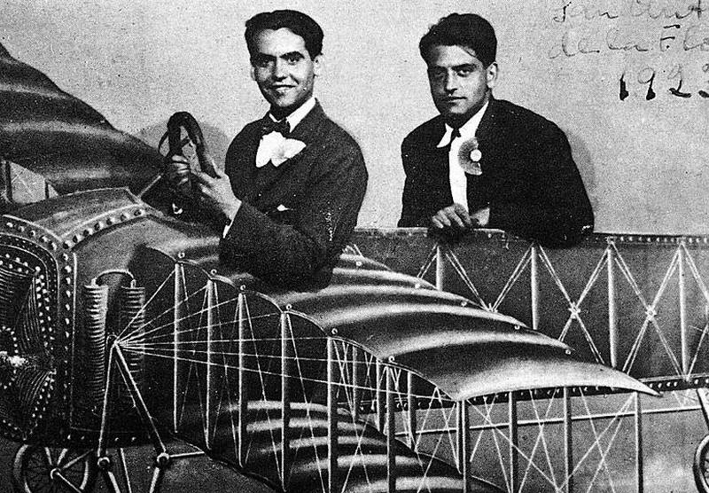
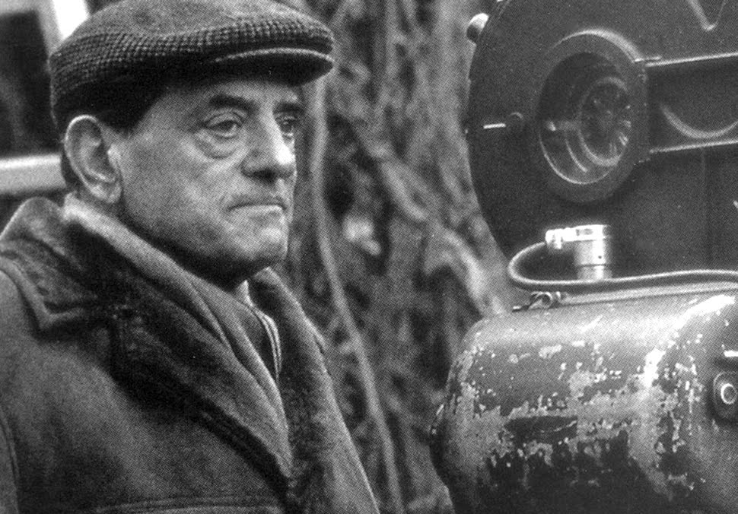
2.5. CONCLUSION

Slide 12
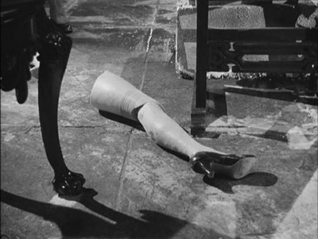
3.ESTILO
3.1. ESTRUCTURA NARRATIVA
HISTORIAS FRAGMENTADAS
PRESENTACIÓN SENCILLA
FÓRMULA ARGUMENTAL RÍGIDA
Claridad y economía de planos muestran interés por la eliminación de lo superfluo.
A partir de su etapa del exilio a México, fórmula argumental relativamente rígida (introducción, desarrollo con varios momentos de tensión, alivio de tensión en escena que relaja al espectador, y final brusco y frenético.

Slide 13
3.2. PLANOS Y COMPOSICIÓN
COMPSICIONES SUCIAS
PLANOS SENCILLOS
Confusiones entre figura y fondo, luz tenue... Muchas imperfecciones técnicas. Genera una distorsión de la realidad.
Uso de planos al servicio de la narración, evitando refinamientos. Ángulos neutrales, a excepción de momentos de clímax, donde los combina para generar una realidad deconstruida.

Slide 14
3.3. RITMO
TOMAS LARGAS
RITMO SECUENCIAL, CONTINUO.
Reservando tomas y transiciones frenéticas y angulosas para momentos de clímax. Estilo general modesto.
Acontecimientos constantes que se muestran mediante la acción limpia de los personajes.

Slide 15
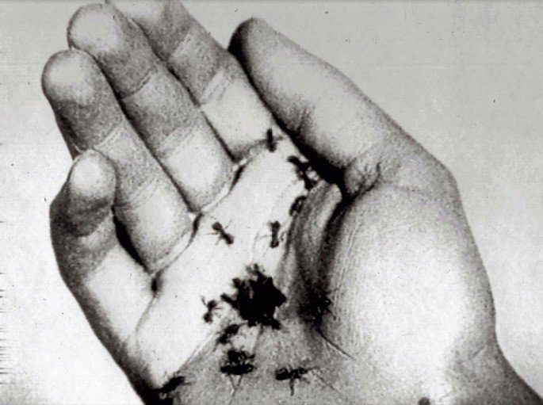
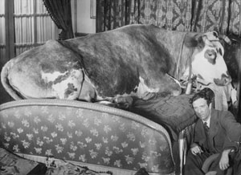
3.4. RECURSOS
TRANSMUTACIÓN
SIMBOLISMO
SUPRESIÓN BANDA SONORA
CONTRASTE DE RITMOS
ECONOMÍA LINGÜÍSTICA

Slide 16
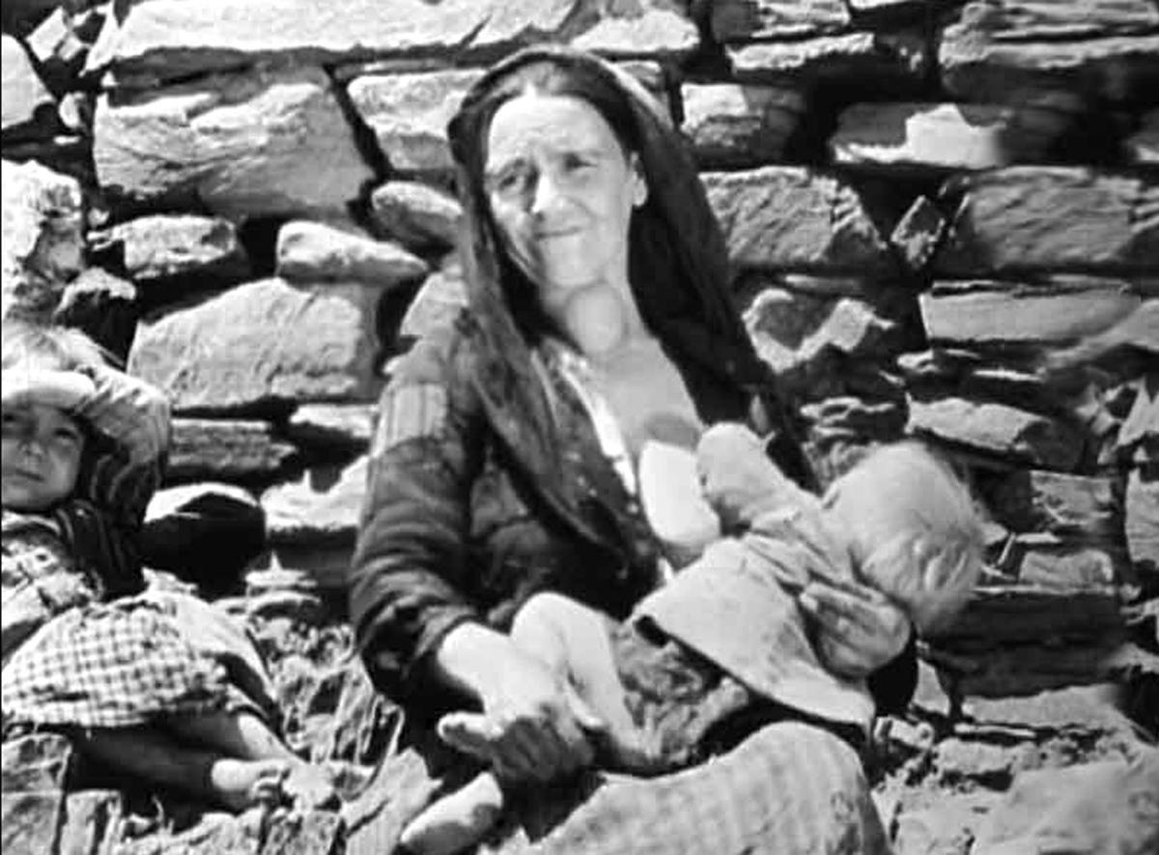
3.5. TEMAS Y GÉNEROS
SUEÑOS, CRÍTICA A BURGUESÍA E IGLESIA, MISERIA RURAL.
FARSAS, SÁTIRAS, COMEDIAS NEGRAS, DRAMA NEORREALISTA, MELODRAMA PASIONAL...

Slide 17
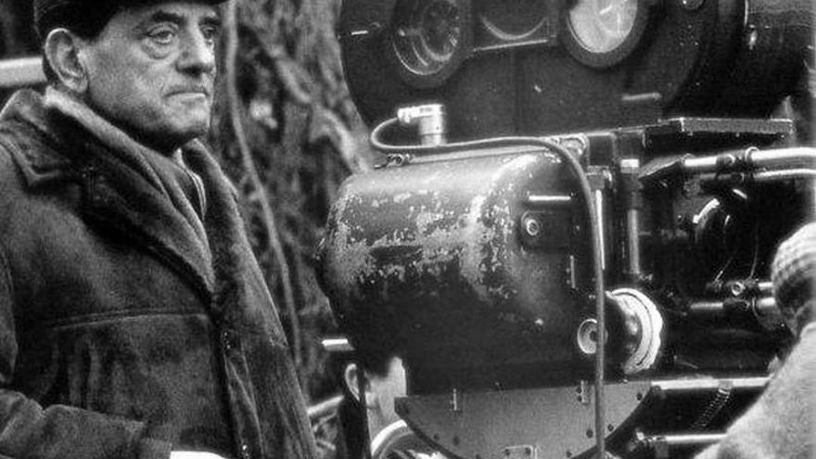
3.6. ESTILO.
Reduce el uso de elementos tétricos para contar sus historias (cine comercial).
Imágenes de choque obvio y referencias a sus amigos.
Austeridad estilística y rechazo al preciosismo técnico.

Slide 18
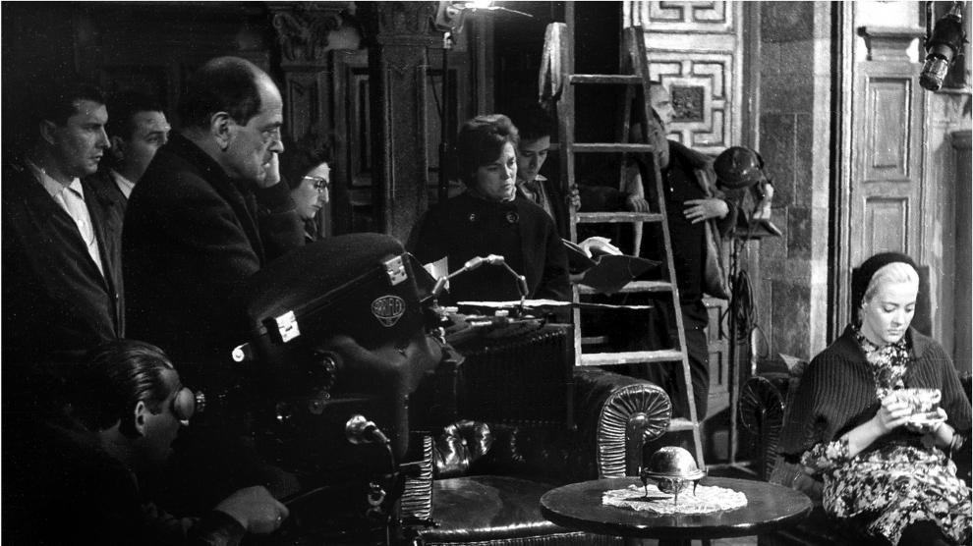
3.7. ESTILO.
Cine contaminado por la literatura conectado con su mundo interior.
Libertad entre las contradicciones (realidad – deseo)
(compromiso moral - libertad)

Slide 19
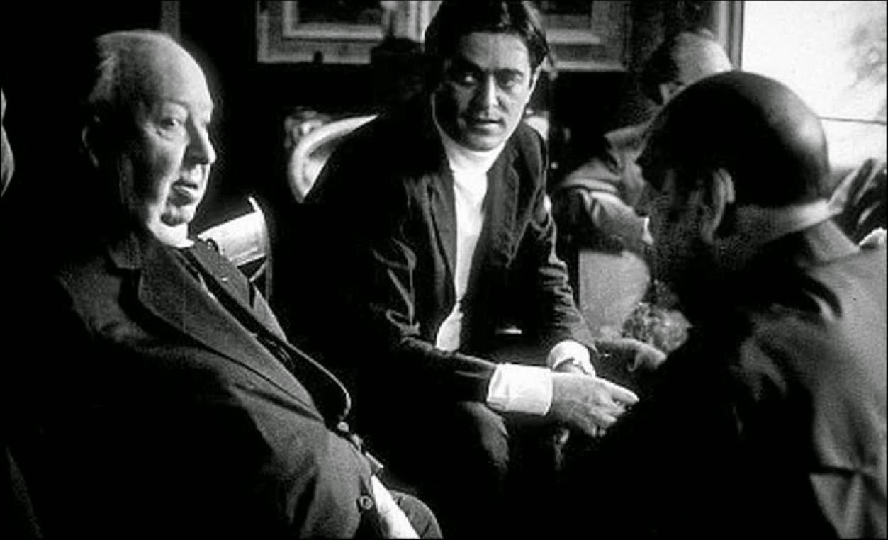
3.8. ESTILO. ​
Recomposición, mediante el collage, de lo original.
Encadenar elementos hasta un detonante.

Slide 20
3.9. ESTILO.
Conexión con el subconciente.​
Disposición de objetos corrientes en discordia con lo original.

Slide 21
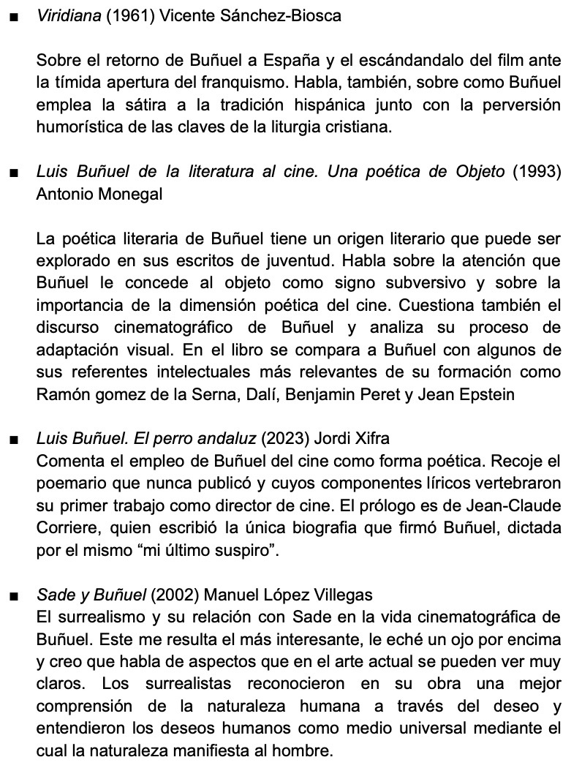
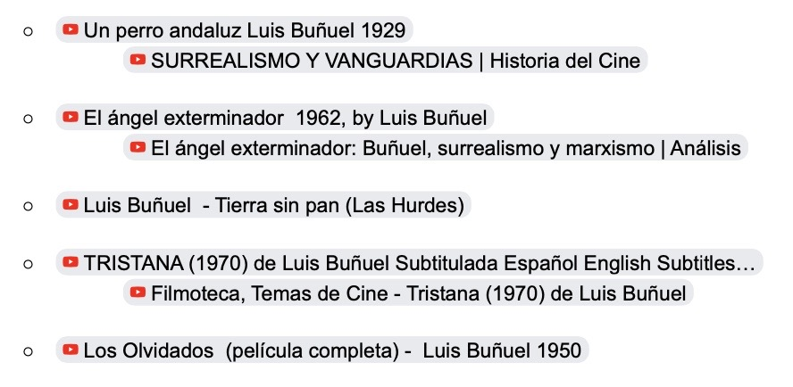
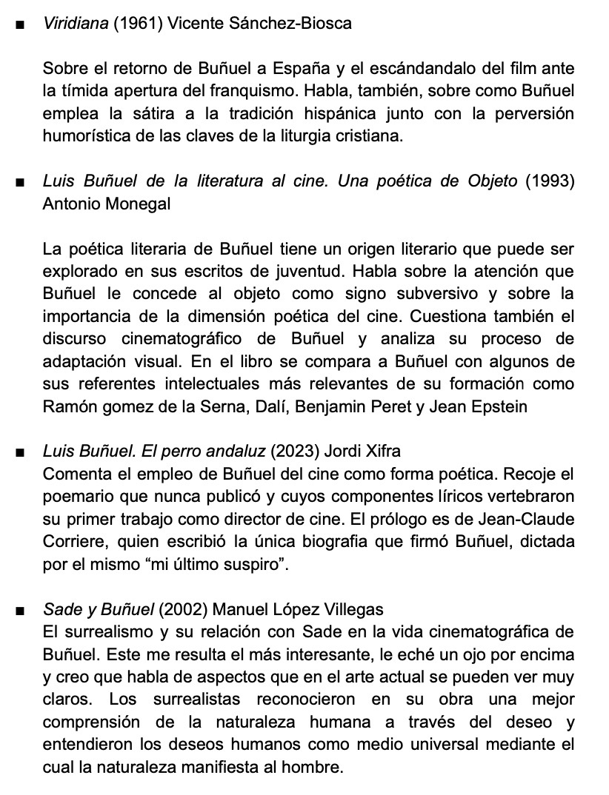
5.BIBLIOGRAFÍA Y ENLACES

